Slide 1

Chào mừng các em đến với tiết Tiếng Việt - Lớp 2
Notes:
Bài giảng thiết kế bởi: Hương Thảo - tranthao121006@gmail.com

Slide 2


Thứ Tư ngày 19 tháng 1 năm 2022
Tiếng Việt
S/19
Đọc: Tết đến rồi (t1 + 2)

Slide 3


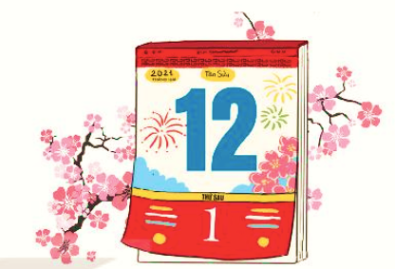
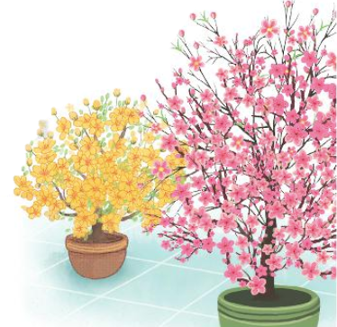
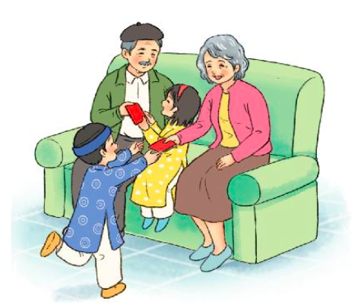
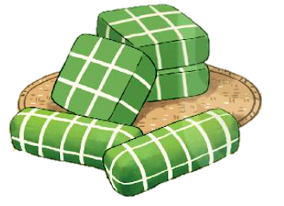
Nói những điều em biết về ngày Tết.

Slide 4
Tết đến rồi
Tết là khởi đầu cho một năm mới, là dịp lễ được mong chờ nhất trong năm.
Vào dịp Tết, các gia đình thường gói bánh chưng hoặc bánh tét. Bánh chưng hình vuông, gói bằng lá dong. Bánh tét hình trụ, thường gói bằng lá chuối. Cả hai loại bánh đều làm từ gạo nếp, đỗ xanh, thịt lợn.
Mai và đào là hai loài hoa đặc trưng cho Tết ở hai miền Nam, Bắc. Hoa mai rực rỡ sắc vàng. Hoa đào thường có màu hồng tươi, xen lẫn lá xanh và nụ hồng chúm chím.
Ngày Tết, người lớn thường tặng trẻ em những bao lì xì xinh xắn, với mong ước các em mạnh khoẻ, giỏi giang. Tết là dịp mọi người quây quần bên nhau và dành cho nhau những lời chúc tốt đẹp.
(Ánh Dương)
Đọc nối tiếp câu
Đọc mẫu

Slide 5
Tết đến rồi
Tết là khởi đầu cho một năm mới, là dịp lễ được mong chờ nhất trong năm.
Vào dịp Tết, các gia đình thường gói bánh chưng hoặc bánh tét. Bánh chưng hình vuông, gói bằng lá dong. Bánh tét hình trụ, thường gói bằng lá chuối. Cả hai loại bánh đều làm từ gạo nếp, đỗ xanh, thịt lợn.
Mai và đào là hai loài hoa đặc trưng cho Tết ở hai miền Nam, Bắc. Hoa mai rực rỡ sắc vàng. Hoa đào thường có màu hồng tươi, xen lẫn lá xanh và nụ hồng chúm chím.
Ngày Tết, người lớn thường tặng trẻ em những bao lì xì xinh xắn, với mong ước các em mạnh khoẻ, giỏi giang. Tết là dịp mọi người quây quần bên nhau và dành cho nhau những lời chúc tốt đẹp.
(Ánh Dương)
bánh tét
đặc trưng
giỏi giang
quây quần

Slide 6
Tết đến rồi
Tết là khởi đầu cho một năm mới, là dịp lễ được mong chờ nhất trong năm.
Vào dịp Tết, các gia đình thường gói bánh chưng hoặc bánh tét. Bánh chưng hình vuông, gói bằng lá dong. Bánh tét hình trụ, thường gói bằng lá chuối. Cả hai loại bánh đều làm từ gạo nếp, đỗ xanh, thịt lợn.
Mai và đào là hai loài hoa đặc trưng cho Tết ở hai miền Nam, Bắc. Hoa mai rực rỡ sắc vàng. Hoa đào thường có màu hồng tươi, xen lẫn lá xanh và nụ hồng chúm chím.
Ngày Tết, người lớn thường tặng trẻ em những bao lì xì xinh xắn, với mong ước các em mạnh khoẻ, giỏi giang. Tết là dịp mọi người quây quần bên nhau và dành cho nhau những lời chúc tốt đẹp.
(Ánh Dương)
bánh tét

Slide 7
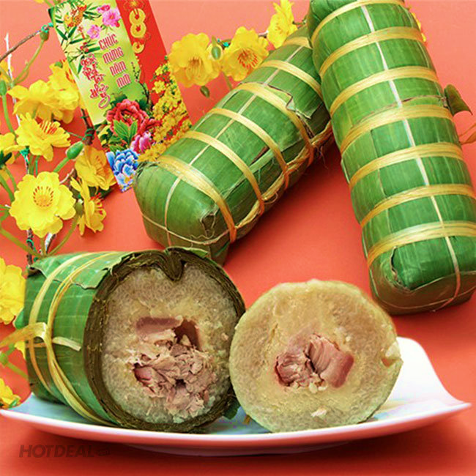
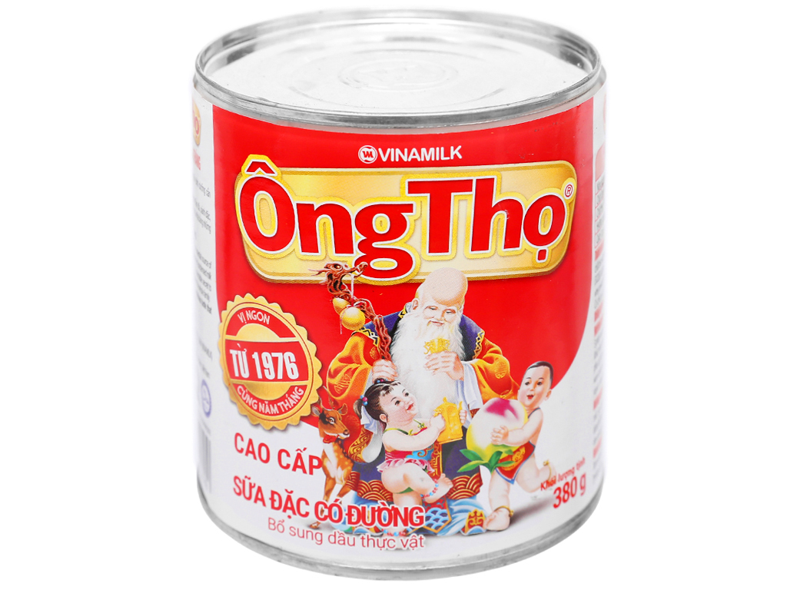
bánh tét:
vỏ làm bằng gạo nếp, nhân đậu xanh, thịt mỡ.
Bánh có hình trụ dài.

Slide 8
Tết đến rồi
Tết là khởi đầu cho một năm mới, là dịp lễ được mong chờ nhất trong năm.
Vào dịp Tết, các gia đình thường gói bánh chưng hoặc bánh tét. Bánh chưng hình vuông, gói bằng lá dong. Bánh tét hình trụ, thường gói bằng lá chuối. Cả hai loại bánh đều làm từ gạo nếp, đỗ xanh, thịt lợn.
Mai và đào là hai loài hoa đặc trưng cho Tết ở hai miền Nam, Bắc. Hoa mai rực rỡ sắc vàng. Hoa đào thường có màu hồng tươi, xen lẫn lá xanh và nụ hồng chúm chím.
Ngày Tết, người lớn thường tặng trẻ em những bao lì xì xinh xắn, với mong ước các em mạnh khoẻ, giỏi giang. Tết là dịp mọi người quây quần bên nhau và dành cho nhau những lời chúc tốt đẹp.
đặc trưng

Slide 9
đặc trưng:
đặc điểm riêng, tiêu biểu.

Slide 10
Ngắt nghỉ câu dài
Hoa đào thường có màu hồng tươi, xen lẫn lá xanh và nụ hồng chúm chím.
Ngày Tết, người lớn thường tặng trẻ em những bao lì xì xinh xắn, với mong ước các em mạnh khoẻ, giỏi giang.

Slide 11
Tết đến rồi
Tết là khởi đầu cho một năm mới, là dịp lễ được mong chờ nhất trong năm.
Vào dịp Tết, các gia đình thường gói bánh chưng hoặc bánh tét. Bánh chưng hình vuông, gói bằng lá dong. Bánh tét hình trụ, thường gói bằng lá chuối. Cả hai loại bánh đều làm từ gạo nếp, đỗ xanh, thịt lợn.
Mai và đào là hai loài hoa đặc trưng cho Tết ở hai miền Nam, Bắc. Hoa mai rực rỡ sắc vàng. Hoa đào thường có màu hồng tươi, xen lẫn lá xanh và nụ hồng chúm chím.
Ngày Tết, người lớn thường tặng trẻ em những bao lì xì xinh xắn, với mong ước các em mạnh khoẻ, giỏi giang. Tết là dịp mọi người quây quần bên nhau và dành cho nhau những lời chúc tốt đẹp.
(Ánh Dương)
1
2
3
4
Đọc nối tiếp đoạn

Slide 12




LUYỆN ĐỌC NHÓM

Slide 13
Tết đến rồi
Tết là khởi đầu cho một năm mới, là dịp lễ được mong chờ nhất trong năm.
Vào dịp Tết, các gia đình thường gói bánh chưng hoặc bánh tét. Bánh chưng hình vuông, gói bằng lá dong. Bánh tét hình trụ, thường gói bằng lá chuối. Cả hai loại bánh đều làm từ gạo nếp, đỗ xanh, thịt lợn.
Mai và đào là hai loài hoa đặc trưng cho Tết ở hai miền Nam, Bắc. Hoa mai rực rỡ sắc vàng. Hoa đào thường có màu hồng tươi, xen lẫn lá xanh và nụ hồng chúm chím.
Ngày Tết, người lớn thường tặng trẻ em những bao lì xì xinh xắn, với mong ước các em mạnh khoẻ, giỏi giang. Tết là dịp mọi người quây quần bên nhau và dành cho nhau những lời chúc tốt đẹp.
(Ánh Dương)
1
2
3
4
Hai nhóm đọc bài

Slide 14


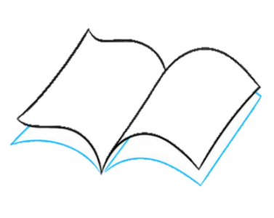



Tìm hiểu bài

Slide 15
1. Sắp xếp các ý dưới đây theo trình tự các đoạn trong bài đọc.
1. Nói về hoa mai, hoa đào.
2. Giới thiệu chung về Tết.
3. Nói về hoạt động của mọi người trong dịp Tết.
4. Nói về bánh chưng, bánh tét.

Slide 16
2. Người ta dùng những gì để làm bánh chưng, bánh tét?
Vào dịp Tết, các gia đình thường gói bánh chưng hoặc bánh tét. Bánh chưng hình vuông, gói bằng lá dong. Bánh tét hình trụ, thường gói bằng lá chuối. Cả hai loại bánh đều làm từ gạo nếp, đỗ xanh, thịt lợn.

Slide 17
3. Người lớn mong ước điều gì khi tặng bao lì xì cho trẻ em?
Ngày Tết, người lớn thường tặng trẻ em những bao lì xì xinh xắn, với mong ước các em mạnh khoẻ, giỏi giang. Tết là dịp mọi người quây quần bên nhau và dành cho nhau những lời chúc tốt đẹp.

Slide 18
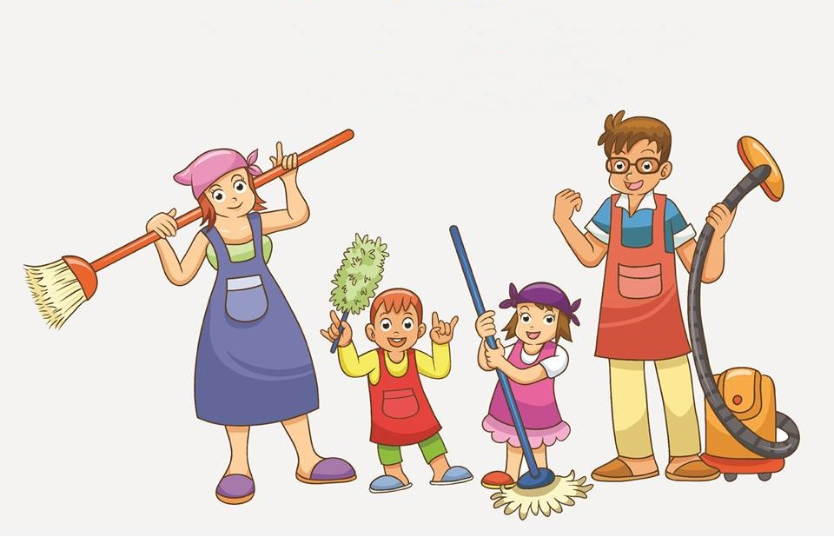
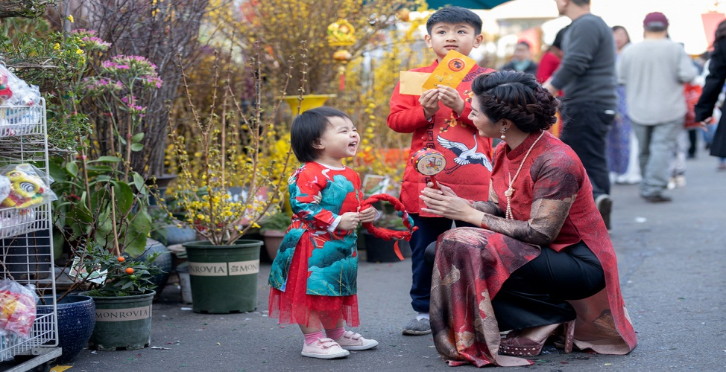
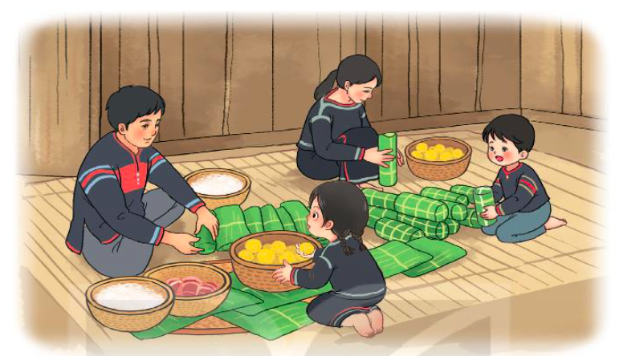
4. Em thích những hoạt động nào của gia đình em trong dịp Tết?
→ Em thích hoạt động….
Dọn dẹp nhà cửa
Đi chợ Tết
Gói bánh chưng

Slide 19
Tết đến rồi
Tết là khởi đầu cho một năm mới, là dịp lễ được mong chờ nhất trong năm.
Vào dịp Tết, các gia đình thường gói bánh chưng hoặc bánh tét. Bánh chưng hình vuông, gói bằng lá dong. Bánh tét hình trụ, thường gói bằng lá chuối. Cả hai loại bánh đều làm từ gạo nếp, đỗ xanh, thịt lợn.
Mai và đào là hai loài hoa đặc trưng cho Tết ở hai miền Nam, Bắc. Hoa mai rực rỡ sắc vàng. Hoa đào thường có màu hồng tươi, xen lẫn lá xanh và nụ hồng chúm chím.
Ngày Tết, người lớn thường tặng trẻ em những bao lì xì xinh xắn, với mong ước các em mạnh khoẻ, giỏi giang. Tết là dịp mọi người quây quần bên nhau và dành cho nhau những lời chúc tốt đẹp.
(Ánh Dương)
Đọc lại cả bài.

Slide 20

Luyện tập theo văn bản đọc

Slide 21
Tết đến rồi
Tết là khởi đầu cho một năm mới, là dịp lễ được mong chờ nhất trong năm.
Vào dịp Tết, các gia đình thường gói bánh chưng hoặc bánh tét. Bánh chưng hình vuông, gói bằng lá dong. Bánh tét hình trụ, thường gói bằng lá chuối. Cả hai loại bánh đều làm từ gạo nếp, đỗ xanh, thịt lợn.
Mai và đào là hai loài hoa đặc trưng cho Tết ở hai miền Nam, Bắc. Hoa mai rực rỡ sắc vàng. Hoa đào thường có màu hồng tươi, xen lẫn lá xanh và nụ hồng chúm chím.
Ngày Tết, người lớn thường tặng trẻ em những bao lì xì xinh xắn, với mong ước các em mạnh khoẻ, giỏi giang. Tết là dịp mọi người quây quần bên nhau và dành cho nhau những lời chúc tốt đẹp.
(Ánh Dương)
1. Tìm trong bài những từ ngữ miêu tả:
a. Hoa đào:
b. Hoa mai

Slide 22
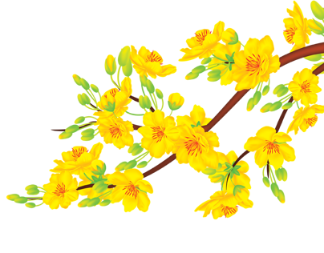

2. Đặt một câu giới thiệu về loài hoa em thích.
M: Đào là loài hoa đặc trưng cho Tết ở miền Bắc.

Slide 23



CỦNG CỐ BÀI HỌC
Notes:
Bài giảng thiết kế bởi: Hương Thảo - tranthao121006@gmail.com

